Slide 1
通信电路
杭州电子科技大学通信工程学院

Slide 2
易 志 强
yzq@hdu.edu.cn
1教418房间

Slide 3
绪 论

Slide 4
非线性电子线路的应用领域
通信系统(电子通信技术)
电子设备

Slide 5
通信与通信系统
通信：将信息从发送者传送到接收者的过程。
通信系统：实现这种信息传送过程的系统。
※分类
有线通信系统（导线:同轴线、电力线、双绞线）
无线通信系统 （电磁波，海水，陆地）※
光纤通信系统 （光导纤维）

Slide 6
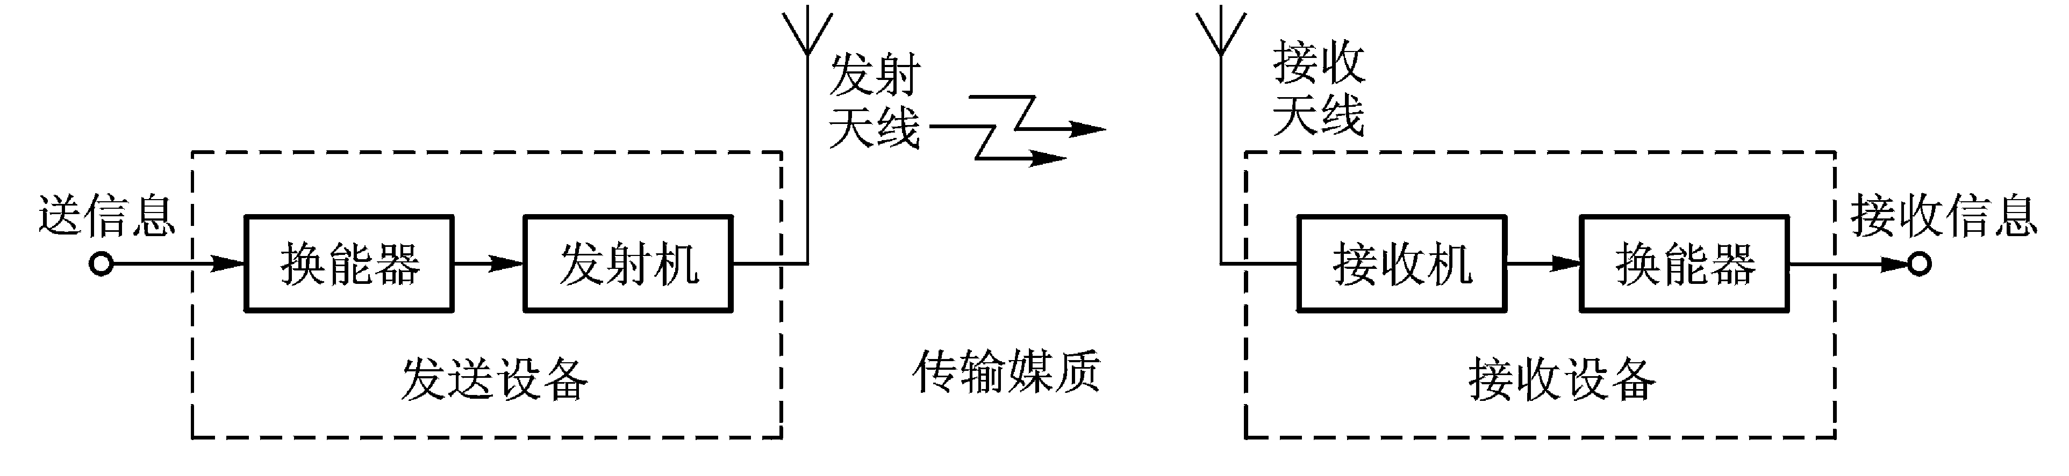
※组成
发射装置 （换能器、发射机、发射天线）
传输媒介
接收装置 （接收天线、接收机、换能器）

Slide 7
※传输媒质（无线）
中、长波：波长200m以上（频率1500KHz以下）沿地球表面传播；
短 波：波长10m――200m（频率1500KHz ―― 30MHz）靠电离层传播；
超 短 波：波长10m以下（频率30MHz以上）沿直线传播。

Slide 8
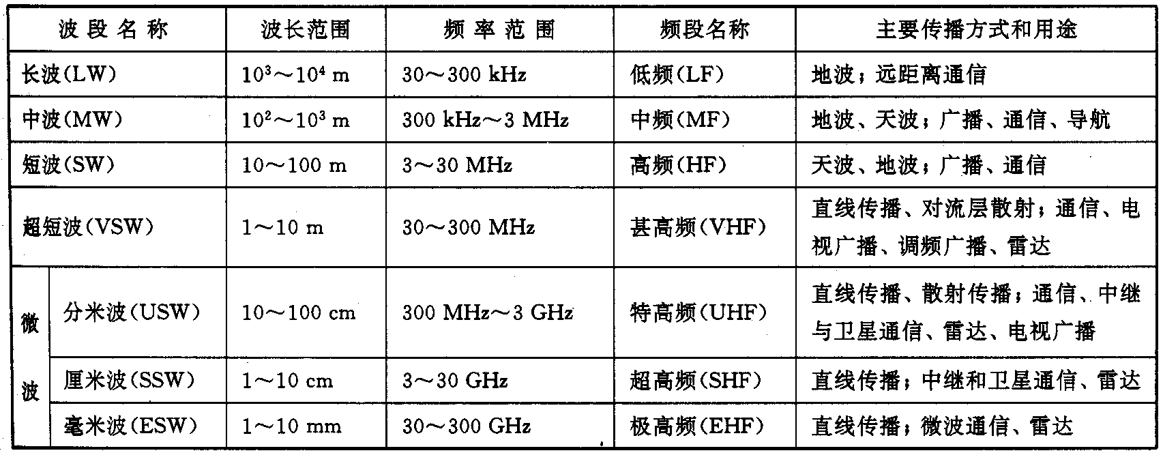

Slide 9
(距地面60～600km)
(一次反射距离约为4000km)
(适合于中长波)
(适合于中短波)
(距地面10～12km)
(散射传播距离100～500km)
(适合于超短波、微波)
(适合频率400～6000MHz)

Slide 10
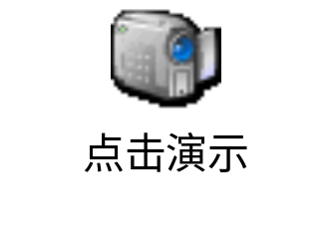
采用调幅方式的中波广播发射机组成方框图

Slide 11
采用调幅方式的中波广播接收机组成方框图

Slide 12



为了保证有效和可靠地传送信息，需调制和解调。
调制：由携有信息的电信号去控制高频振荡信号的某一参数，使该参数按照电信号的规律而变化的一种方式。
调制信号：
载波信号 ：
已调波信号：
解调 ：调制的逆过程，将已调波信号变换为携有信息的电信号。
正弦载波信号有三个参数：幅度、频率、相位。
对应的调制方式：调幅、调频、调相。
对应的解调方式：检波、鉴频、鉴相。

Slide 13
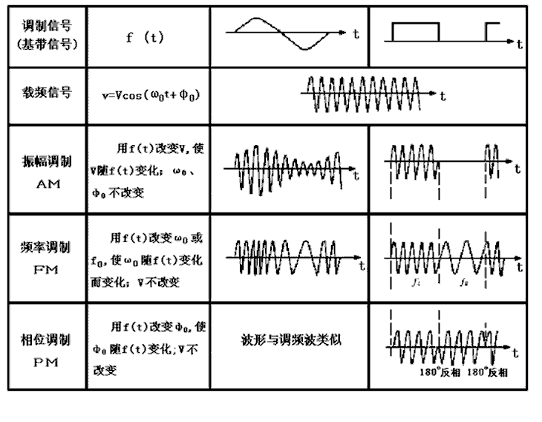

Slide 14
调制的作用：
有效的辐射信号。
保证天线的有效辐射或接收电磁波信号的条件，是天线尺寸与信号波长相比拟。故：信号频率范围较宽，或信号波长太长时，天线难以制作。
有效的利用频带，抑制干扰。
调制后，各路信号的载频(信号的中心频率)不同，可在同一信道中传输(无线信道或有线信道)。

Slide 15
调制与解调的实现
傅里叶变换中的频谱搬移特性(频域特性)，任何一个信号如乘上一个高频信号(正弦单频信号)，则可将此任意信号的频谱不失真地搬移到该高频信号频谱的两侧。因此，该高频信号又称为载频信号。

Slide 16
超外差式接收机：包含混频器、本机振荡器、中频放大器等组成方框的接收机称为超外差式接收机。主要特点就是由频率固定的中频放大器来完成对接收信号的选择和放大；当信号频率改变时, 只要相应地改变本地振荡信号频率即可。 优点：由于中频比载频低的多，对选频网络的Q值要求低的多，容易实现高增益。
缺点：由于存在混频，因而存在频率组合干扰，且抑制干扰比较麻烦。
数字中频结构：将混频后的中频信号数字化，然后进行数字解调。
直接变换结构：采用零中频。

Slide 17
数字通信
(1)抗干扰能力强。
(2)远距离传输可消除噪声积累。
(3)采用信道编码技术可控制差错。降低误码率，提高传输的可靠性。
(4)易于用现代计算技术对信号进行处理、加工、变换、存储，从而形成智能网。
(5)易于集成化，从而使通信设备微型化。
(6)易于加密处理，且保密强度高。

Slide 18
高频电子线路是由线性元件（电阻、电容、电感等）和非线性器件(二极管、三极管、场效应管等)组成，其中非线性是高频电子线路的核心。
就电路功能而言：非线性电子线路分成三类：
实现功率放大的电路
实现振荡功能的电路
实现波形变换和频率变换的电路

Slide 19
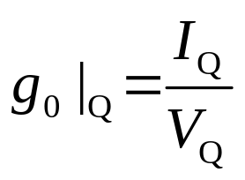
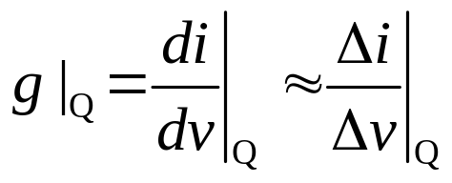
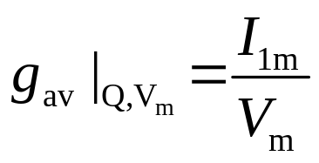
非线性器件的基本特点
1、非线性器件特性的参数（直流电导、交流电导、平均电导）
直流电导：又称静态电导，是指伏安特性曲线上任一点与原点之间连线的斜率。
交流电导：又称增量电导或微变电导，是指伏安特性曲线上任一点的斜率
平均电导：是其中基波电流振幅与外加电压振幅的比值

Slide 20
2、非线性器件的控制变量
分析非线性器件的响应时，必须注明它的控制变量。
3、不满足叠加原理
叠加原理只能在线性分析中使用，不能在非线性分析中使用。

Slide 21
通信电路新技术
通信电路的集成化
通信电路EDA
软件无线电技术

Slide 22
课程特点
一、对器件的模型进行合理的近似，找出其简明的物理意义（不过分追求严格性而陷入数学求解的困境）；
二、给出各种电路主要功能，以及由此导出电路的基本结构（不让学习者满足于了解个别电路的工作原理）；
三、 开阔思路，多比较各种功能的电路。

Slide 23
课程学习的指导思想
掌握通信电路各功能模块的基本原理及基本电路；
掌握通信电路分析的基本方法；
结合实验，初步具有通信电路设计的能力。

Slide 24
课程学习内容及安排
1谐振功率放大器 | 8学时 | 3振幅调制、解调与混频电路 | 18学时
2正弦波振荡器 | 8学时 | 4角度调制与解调电路 | 16学时
0阻抗匹配及谐振电路 | 4学时 | 习题课＋复习 | 2学时

Slide 25
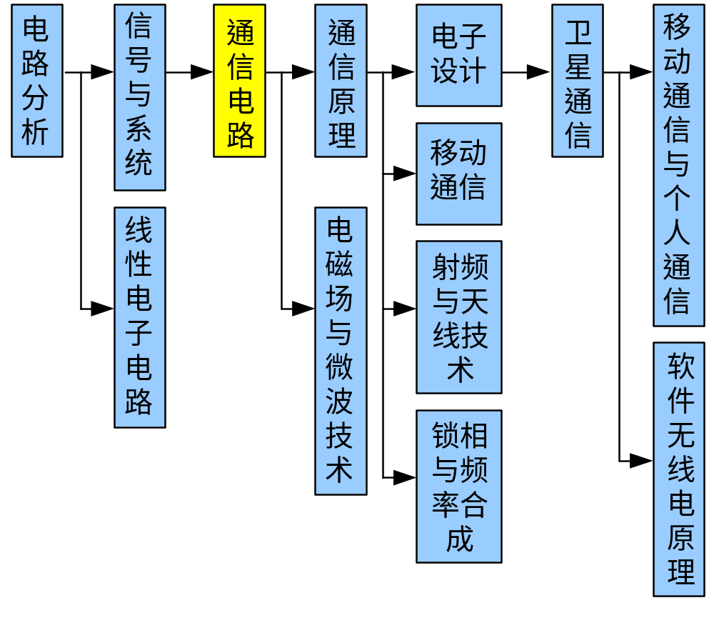

Slide 26
主要参考书籍
1、李智群，《通信电子线路》，清华大学出版社
2、陈邦媛，《射频通信电路》（第二版），科学出版社。
3、张肃文，《高频电子线路》，高等教育出版社。
4、高吉祥，《高频电子线路》（第二版），电子工业出版社。

